Slide 1
目录
CONTENTS
01
大学生医保基本待遇
参保问题讲解
医保政策
02
03
参保失败问题解答
04

Slide 2
大学生医保基本待遇
名称 | 大学生医保 | 居民医保
缴费方式 | 由各高校统一代缴 | 个人线上线下方式进行缴费
使用 | 无实体卡，使用方式为电子医保卡，需要个人自行申领 | 实体卡+电子卡
住院 | 在武汉市内住院使用，直接用电子医保卡或居民医保卡办理住院，出院自动结算。 武汉市外需要在医生开具住院单后，第一时间拍照上传，利用App进行线上备案（省内省外是不同的App），再去住院部进行住院手续办理，出院方可进行统筹结算。 武汉本地统筹结算比例约为50%。 异地统筹结算比例约为40%。
门诊 | 首诊须在校医院，可享受低至15%医药费报销。 由校医院转诊或因学校安排异地实习、休学等或在外急诊，可享受单次报销最高200元，全年最高1000元报销标准。 寒暑假无需转诊单，享受单次100元报销标准。 | 二级及以上级别医院，门诊报销起付线200元（医保基金支付比例50%） 年度报销金额上限400元。
商业保险 | 意外伤害医疗（含门急诊）医疗保险金保额2000元，免赔额100元，赔付比例80%。未经社保按70%赔付。 住院方面，医保统筹支付以后加上学平险综合报销比例大约能够达到90%

Slide 3
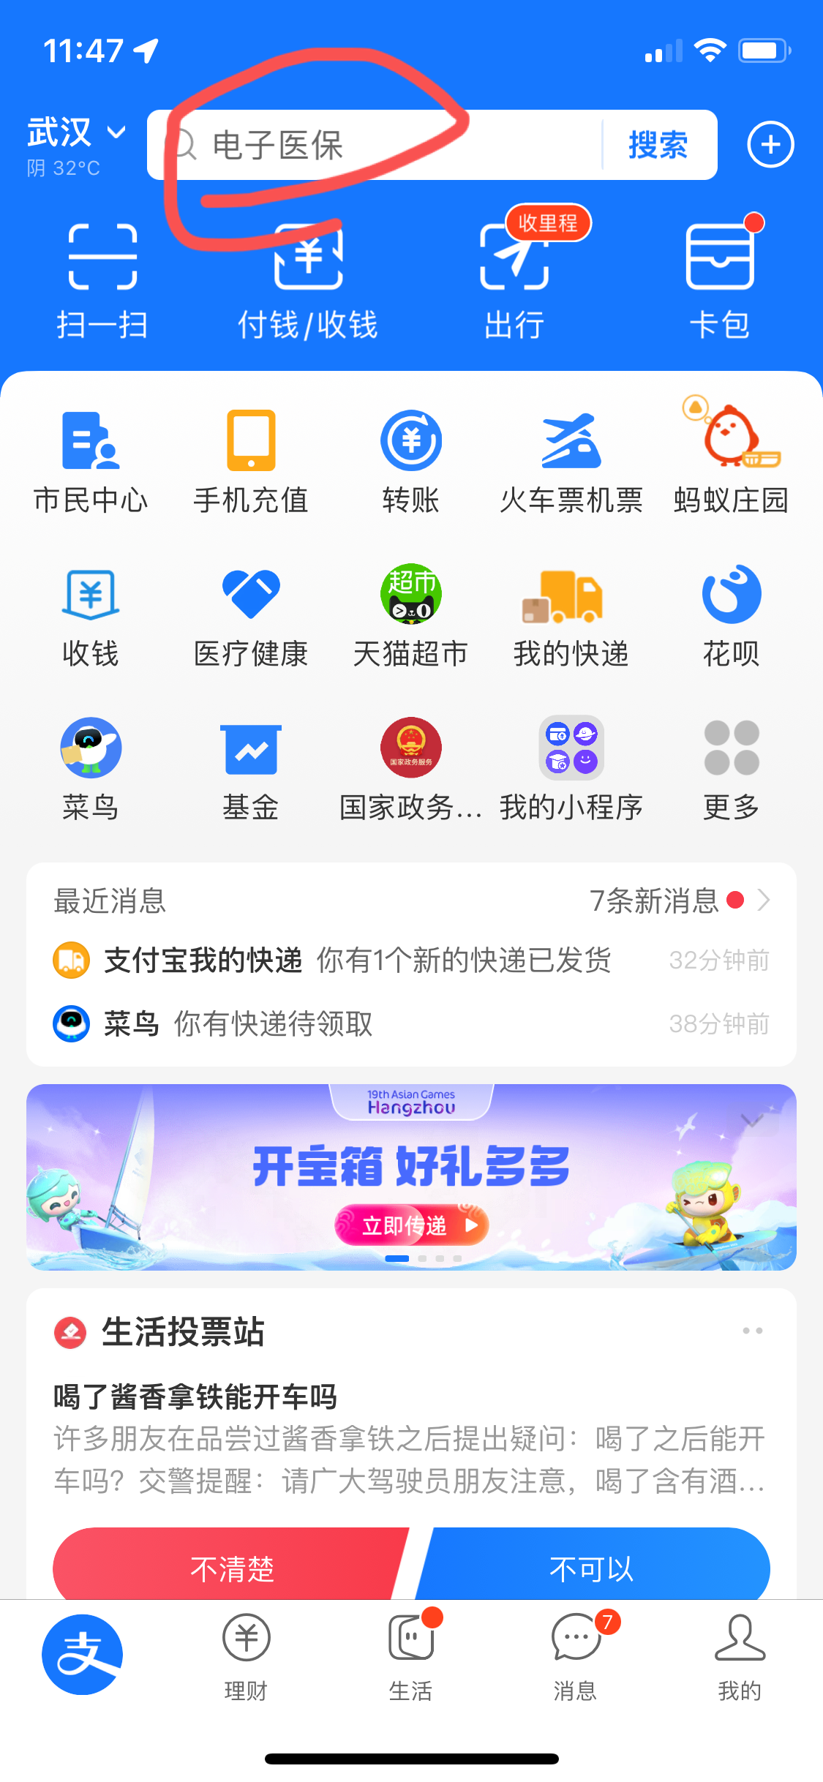
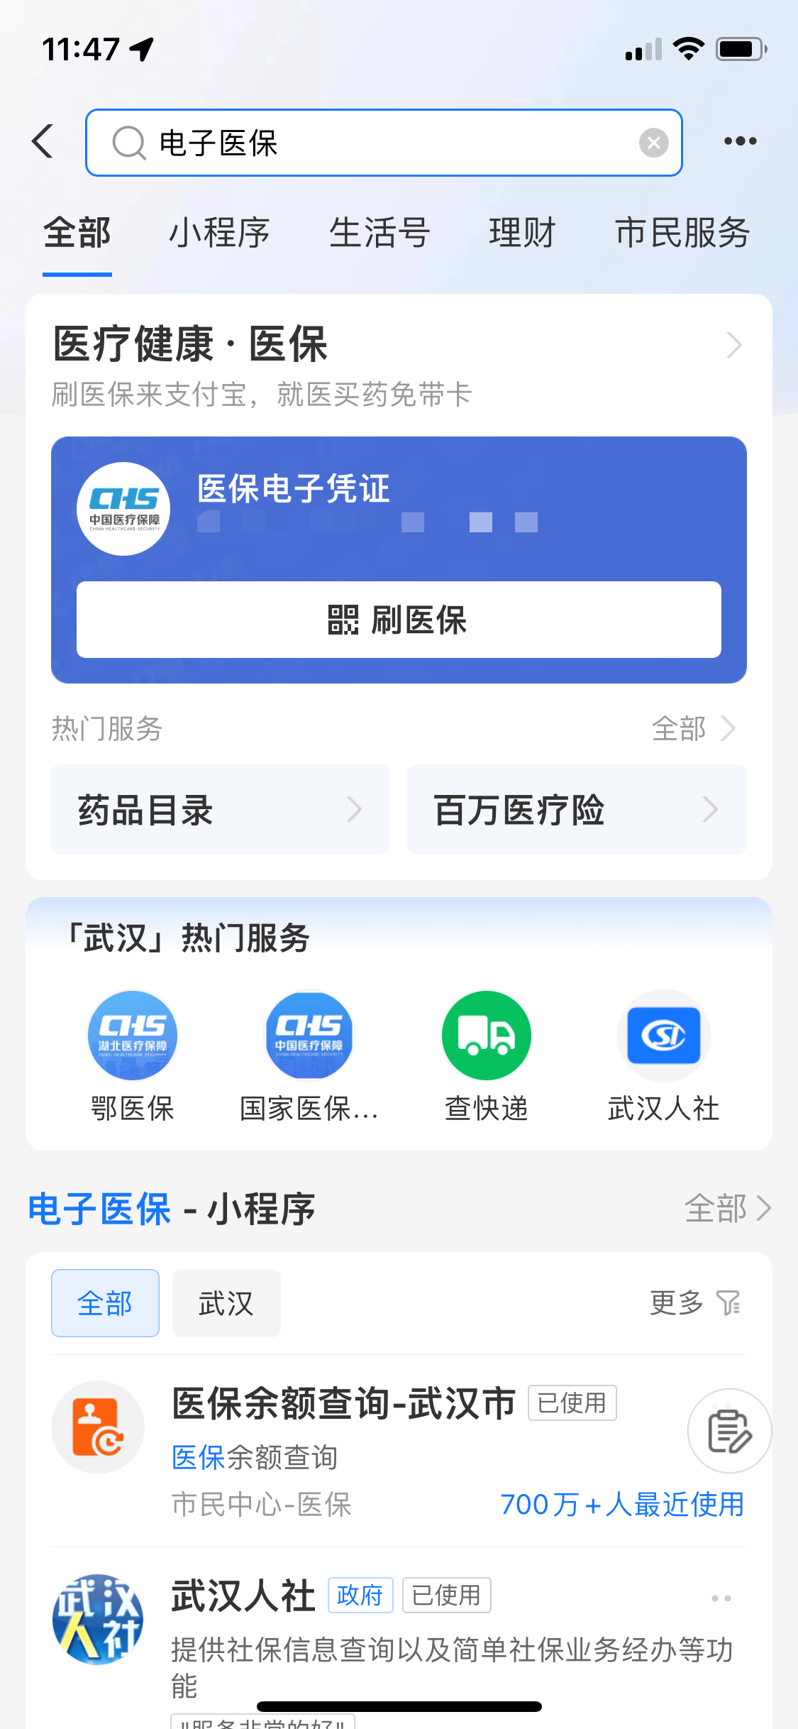
大学生医保基本待遇
如何领取电子医保卡
支付宝APP

Slide 4
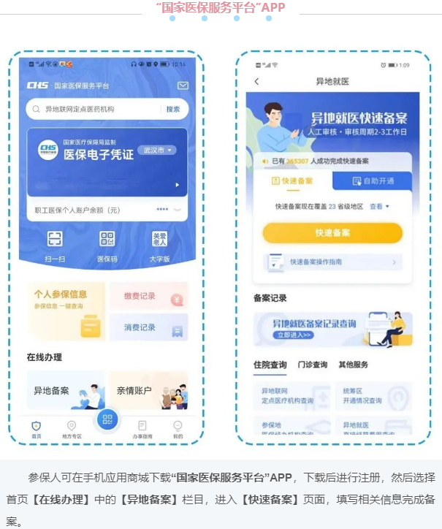
大学生医保基本待遇
湖北省外住院就医 国家医保服务平台APP进行异地备案操作

Slide 5
大学生医保基本待遇
1、普通门诊在校医院就诊统筹资金支付85%（特殊诊疗项目除外），个人支付15%。
2、审核报销材料:校内转诊单、校外医院就诊病历、检查报告单、 医疗费用明细单和原始发票到校医院报销。（如若事发突然，需要校外就医请挂急诊号进行就医，报销就无需校医院转诊单）
3、审核报销时间:原则上每个月第一周周四工作时间（节假日顺延，可关注江汉大学校医院官网/微信公众号公示栏）。
4、重症/慢性病的申请在经开区市民服务中心（医保窗口）进行咨询和办理。

Slide 6
参保问题讲解
大学生医保和居民医保都属于基本医疗，只能选择一种参加。
选择参加大学生医保的学生分三种情况需要注意：
1、老生，之前已经在校参保了，无需操作，到时候校园账单会出现400元的医保费用，缴费即可。
2、新生，需要暂停之前参保的缴费窗口，自行操作，（比如武汉本地学生，微信搜索“湖北医疗保障小程序”找到暂停参保
窗口，请于2024/10/1前完成，学校才能帮忙登记为大学生医保）其他地区请自行搜索类似操作程序。
3、老生，之前没参保成功的，请按第二条新生流程进行操作。
选择不参加大学生医保的学生分三种情况需要注意：
1、老生，之前就不在校参保的，已经提交过退保申请，无需操作，学校不会代为办理，请自行参保。
2、老生，之前在校参保的，明年毕业或者是不想参加的学生请提交退保申请，然后利用微信小程序（湖北医疗保障）进行暂
停参保之后，需要在你准备参保的地方，自行进行参保登记，再缴费，否则费用还是会交到学校名下。
3、新生，直接提交退保申请，然后继续在家里缴费就行。
！退保申请一次即可，无须每年提交。一旦提交，直至毕业不再受理大学生医保业务办理，请知悉！

Slide 7
参保失败问题解答
失败原因
1、享有特殊政策：低保、贫困等原因：
这类学生政府对医保有优惠政策，可以让家长正常参保就好。除非学生个人参保意愿强烈，就按照上面的问题讲解进行操作。
2、在XXX市XXX区XXX...或（某高中）缴费了/ 该缴费人参保登记不属于当前登录的学校村组：
这类情况请先决定是否要参加大学生医保，参加的话参考上面操作办法操作。不参加直接在家继续缴费参加居民医保即可。
3、有在途缴费数据：
这类情况是通过鄂汇办或其他软件缴费了。可以致电校医院326进行查询。
4、该缴费人员无基本参保登记信息：
携带身份证原件，至校医院326进行数据更正。

